Slide 1
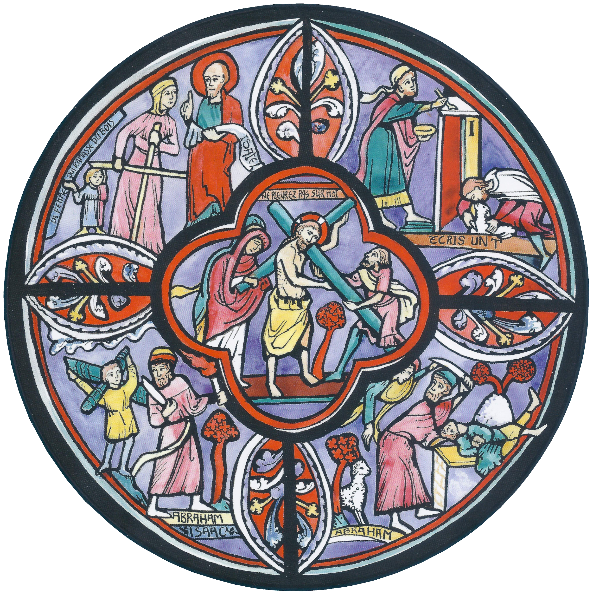
Diapos des expressions
04 à 07 enseignement
08 à 11 scribes
12 à 15 vêtements d’apparat
16 à 19 dévorent
20 à 23 les biens
24 à 27 veuves
28 à 31 Jésus assis
32 à 35 temple
36 à 39 en face de la salle du trésor
40 à 43 mettait de l’argent 44 à 47 deux petites pièces de monnaie
48 à 51 superflu 52 à 55 indigence
56 à 60 tout ce qu’elle avait pour vivre
61 à 64 il ne restera pas pierre sur pierre
65 synthèse
Infobulles - Adultes Module Donner Marc 12, 38-44 Marc 13, 1-2
L’obole de la veuve
Pour chaque expression importante du texte,
4 diapos :
Bleue : le verset
Rouge : les questions
Verte : des rapprochements
Jaune : vers des sens possibles
Après chaque diapo, l’animateur donne la parole.
Choisir les mots
à travailler
parmi cette liste,
ceux qui posent question,
qui interpellent…

Slide 2
Marc 12 Traduction liturgique "Copyright AELF - Paris - 1980 - Tous droits réservés".
38 Dans son enseignement, il disait : « Méfiez-vous des scribes ^{lettrés}, qui tiennent à se promener en vêtements d’apparat ^{grandes robes} et qui aiment les salutations sur les places publiques,
39 les sièges d’honneur dans les synagogues, et les places d’honneur dans les dîners.
40 Ils dévorent les biens des veuves et, pour l’apparence, ils font de longues prières : ils seront d’autant plus sévèrement jugés. »
41 Jésus s’était assis dans le Temple en face de la salle du trésor, et regardait comment la foule y mettait de l’argent. Beaucoup de riches y mettaient de grosses sommes.
42 Une pauvre veuve s’avança et mit deux petites pièces de monnaie.
43 Jésus appela ses disciples et leur déclara : « Amen, je vous le dis : cette pauvre veuve a mis dans le Trésor plus que tous les autres.
44 Car tous, ils ont pris sur leur superflu, mais elle, elle a pris sur son indigence : elle a mis tout ce qu’elle possédait, tout ce qu’elle avait pour vivre.

Slide 3
Marc 13
01 Comme Jésus sortait du Temple, un de ses disciples lui dit : « Maître, regarde : quelles belles pierres ! quelles constructions ! »
02 Mais Jésus lui dit : « Tu vois ces grandes constructions ? Il ne restera pas ici pierre sur pierre ; tout sera détruit. »

Slide 4
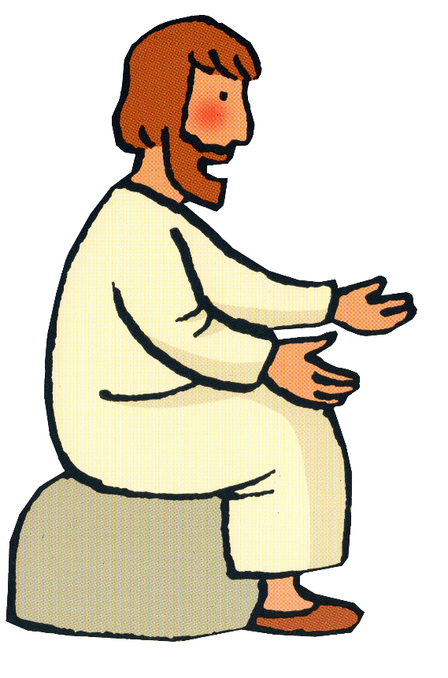
38 Dans son enseignement, il ^{Jésus} disait : « Méfiez-vous des scribes ^{lettrés}, qui tiennent à se promener
en vêtements d’apparat ^{grandes robes} et qui aiment les salutations sur les places publiques,
39 les sièges d’honneur dans les synagogues, et les places d’honneur dans les dîners.

Slide 5
enseignement
Le mot grec ancien signifie enseignement ou doctrine.
La didaché ou didakè ^{Grec} est un document manuscrit du christianisme primitif de la fin du 1er siècle (Enseignement des 12 apôtres ou doctrine).

Slide 6
enseignement
Au verset 41, Jésus est assis.
Quand ils enseignaient, les docteurs de la Loi étaient assis et le peuple écoutait, debout.
Marc 4, 1-2a Jésus est assis dans la barque et il enseigne.

Slide 7
enseignement
Souligner que Jésus est assis, c’est insister symboliquement sur sa position d’enseignant.
Quel est cet enseignement de Jésus ?
Va-t-il être différent de celui des scribes,
des docteurs de la Loi ?

Slide 8
38 Dans son enseignement, il ^{Jésus} disait : « Méfiez-vous des scribes ^{lettrés}, qui tiennent à se promener en vêtements d’apparat ^{grandes robes} et qui aiment les salutations sur les places publiques,
39 les sièges d’honneur dans les synagogues, et les places d’honneur dans les dîners.

Slide 9
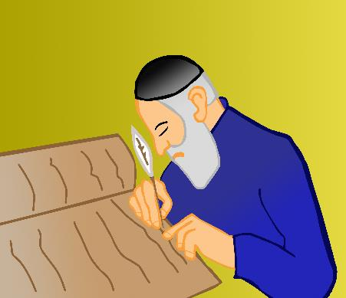
scribes
Grammateus ^{Grec} : celui qui faisait profession d'écrire à la main. Synonyme : copiste. Dans l’Antiquité : celui qui écrivait les textes officiels, copiait les écrits.
Maitres de la Loi ^{Français courant} ;Lettrés ^{Bible bayard et F Boyer};
Attachés à la lettre ^{D Collin}.
Qui sont ces scribes, ces gens lettrés ?
Pourquoi s’en méfier ?

Slide 10
scribes
Ben Sirac 38, 32-34 (ou Siracide) Sans eux (le forgeron, le potier …), on ne bâtirait pas de ville, on n’y habiterait pas, on n’y circulerait pas. Mais lors des délibérations publiques, on ne va pas les chercher, dans l’assemblée ils n’accèdent pas aux places d’honneur, ils ne siègent pas comme juges, ils ne comprennent pas les dispositions du droit. Ils n’exposent brillamment ni l’enseignement ni le droit, on ne les trouve pas méditant des paraboles. Mais ils consolident la création originelle, et leur prière se rapporte aux travaux de leur métier.
Marc 11, 33-34 Le scribe reprit : « Fort bien, Maître, tu as dit vrai : Dieu est l’Unique et il n’y en a pas d’autre que lui. L’aimer de tout son cœur, de toute son intelligence, de toute sa force, et aimer son prochain comme soi-même, vaut mieux que toute offrande d’holocaustes et de sacrifices. » Jésus, voyant qu’il avait fait une remarque judicieuse, lui dit : « Tu n’es pas loin du royaume de Dieu. » Et personne n’osait plus l’interroger.
Matthieu 2, 04 Il ^{Hérode} réunit tous les grands prêtres et les scribes du peuple, pour leur demander où devait naître le Christ. Hérode fait appel aux scribes pour chercher dans les Ecritures où devait naitre “le roi des juifs”.

Slide 11
scribes
Dans le livre de Ben Sirac, les travailleurs, les gens simples, qui allient leur vie de travail et de prière sont loués.
Dans l’évangile, avant cet épisode, Jésus a pris soin de connoter positivement un scribe. ^{D’après E Cuvillier p 253-254} Jésus reconnait un scribe proche du Royaume de Dieu car il professe le premier commandement : aimer Dieu l’unique de tout son cœur et son prochain comme soi-même.
Jésus « n’accuse » pas tous les scribes ; il dénonce le laisser aller, l’orgueil de ceux qui sont « savants » et « croyants » seulement en apparence. Il demande de se méfier : pour lui, le sens de la relation à Dieu est prioritaire.

Slide 12
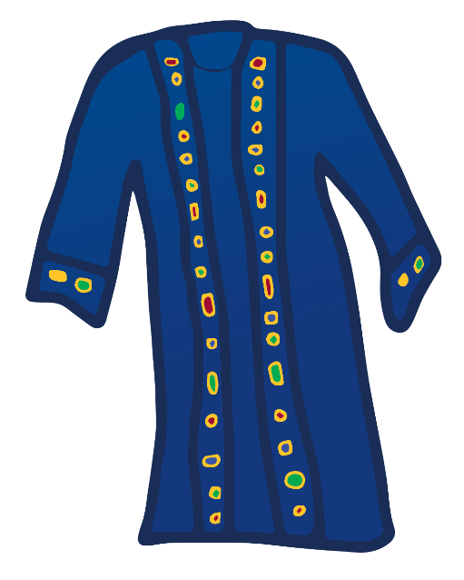
38 Dans son enseignement, il disait : « Méfiez-vous des scribes ^{lettrés}, qui tiennent à se promener en vêtements d’apparat ^{grandes robes} et qui aiment les salutations sur les places publiques,
39 les sièges d’honneur dans les synagogues,
et les places d’honneur dans les dîners.

Slide 13
vêtements d’apparat
Grandes robes ^{Interlinéaire}; longues robes ^{Sr Jeanne d’arc} tout accoutrés ^{F Boyer}; Les longues robes sont probablement les vêtements de cérémonie ^{E Cuvilier.}.
Pourquoi leur reprocher ces vêtements ?

Slide 14
vêtements d’apparat
Matthieu 23, 2-4 … et Jésus déclara : « Les scribes et les pharisiens enseignent dans la chaire de Moïse. Donc, tout ce qu’ils peuvent vous dire, faites-le et observez-le. Mais n’agissez pas d’après leurs actes, car ils disent et ne font pas. Ils attachent de pesants fardeaux, difficiles à porter, et ils en chargent les épaules des gens ; mais eux-mêmes ne veulent pas les remuer du doigt.
Jésus reproche aux scribes et aux Pharisiens de ne pas faire ce qu’ils disent.
Le vêtement dans la bible, c’est l’identité de la personne. Les scribes sont donc reconnus comme des religieux. Leur identité ne se construit pas sur leur foi en Dieu mais sur un certain nombre de marqueurs identitaires religieux. ^{Elian Cuvilier p 256}

Slide 15
vêtements d’apparat
En disant de se méfier des scribes qui paradent en vêtements religieux, Jésus dénonce l’hypocrisie, recentre sur l’importance d’être en vérité et non de se baser sur l’apparence.
Certains pourraient donner l’impression de mieux savoir qui est Dieu, de connaître ce qu’il veut, de savoir prier… Comment ne pas se reconnaitre dans cette dérive qui peut nous tenter ?

Slide 16
40 Ils dévorent les biens des veuves
et, pour l’apparence, ils font de longues prières : ils seront d’autant plus sévèrement jugés. »

Slide 17
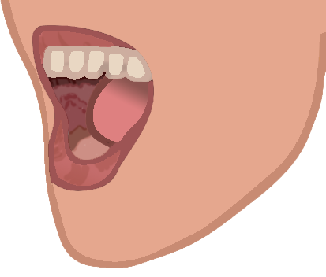
dévorent
Dévorer est un terme très fort : incorporer gloutonnement, détruire.

Slide 18
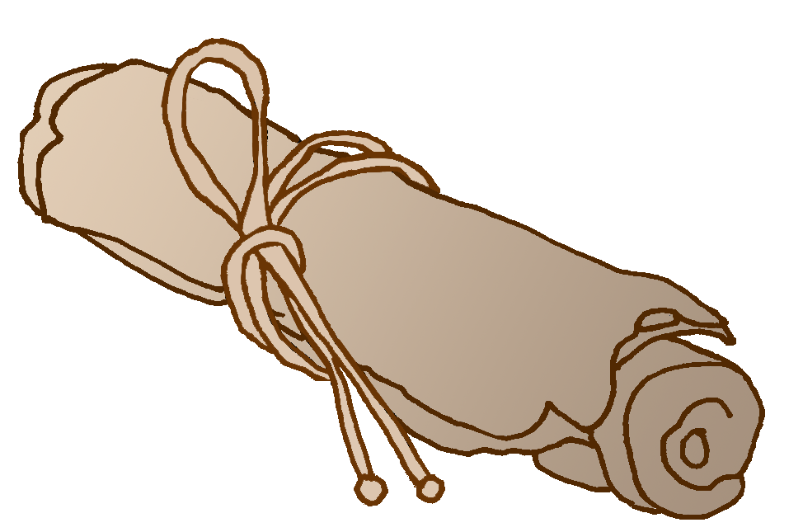
dévorent
Exode 2, 21-23 Vous n’accablerez pas la veuve et l’orphelin. Si tu les accables et qu’ils crient vers moi, j’écouterai leur cri. Ma colère s’enflammera et je vous ferai périr par l’épée...
Deutéronome 24, 17-18 Tu ne feras pas dévier le droit de l’immigré ni celui de l’orphelin, et tu ne feras pas saisir comme gage le manteau de la veuve. Souviens-toi que tu as été esclave en Égypte et que le Seigneur ton Dieu t’a racheté. Voilà pourquoi je te donne ce commandement.
La Loi dans le Premier Testament dit de respecter les plus faibles. Le peuple de Dieu a été aussi été parmi les plus fragiles quand il était en esclavage en Egypte.
Osée 13, 02-08
À présent, ils continuent de pécher, ils se font des images de métal fondu, des idoles avec leur argent … Eux qui sacrifient des hommes, ils vénèrent des veaux… Je vais les attaquer comme une ourse à qui l’on a ravi ses petits, je vais déchirer l’enveloppe de leur cœur, comme une lionne je vais les dévorer sur place, une bête sauvage les mettra en pièces.
Le livre d’Osée a des paroles fortes contre ceux qui renient l’Amour du Seigneur pour adorer des idoles.

Slide 19
dévorent
Jésus rappelle la Loi de Moïse : aimer le Seigneur et son prochain. Ceux qui dévorent car ils oublient cette Loi d’Amour seront dévorés.

Slide 20
40 Ils dévorent les biens des veuves
et, pour l’apparence, ils font de longues prières : ils seront d’autant plus sévèrement jugés. »

Slide 21
les biens
Littéralement :
Dévorent les maisons des veuves ^{A Nouis} .
Mangent l’héritage ^{F Boyer}
Maison dans le sens de maisonnée, famille.
Quels sont ces maisons, cet héritage qui sont dévorés ?

Slide 22
les biens
Psaume 135 (136) ^{Traduction AELF} 11 Il fit sortir Israël de leur pays, éternel est son amour 21 pour donner leur pays en héritage, éternel est son amour ! 22 en héritage à Israël, son serviteur, éternel est son amour !
Psaume 135 (136) ^{Traduction Second} 19 Maison d'Israël, bénissez l'Eternel ! Maison d'Aaron, bénissez l'Eternel ! Dans la bible, la maison, l’héritage, c’est le peuple de Dieu.

Slide 23
les biens
Les biens des veuves représentent la maison, l’héritage d’Israël, le peuple de Dieu. Jésus accuse les autorités juives de les « dévorer », de s’approprier l’Ancienne Alliance d’une mauvaise façon.
On comprend que cette accusation soit apparue grave et que cela l’ait conduit à la croix. Jésus va ouvrir une Nouvelle Alliance.

Slide 24
40 Ils dévorent les biens des veuves
et, pour l’apparence, ils font de longues prières : ils seront d’autant plus sévèrement jugés. »

Slide 25
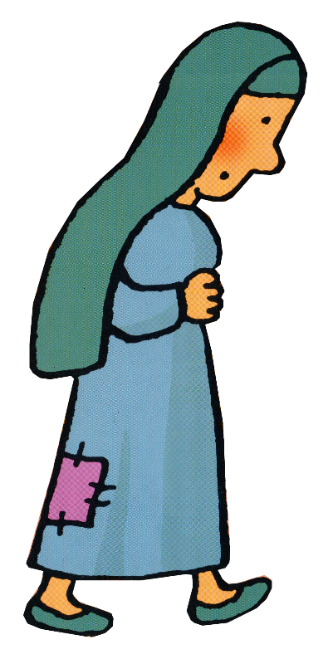
veuves
Une veuve, pauvre mendiante ^{F Boyer au verset 42}
Pourquoi parler de veuves ? Qui sont ces veuves ?

Slide 26
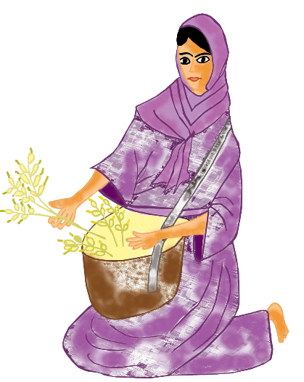
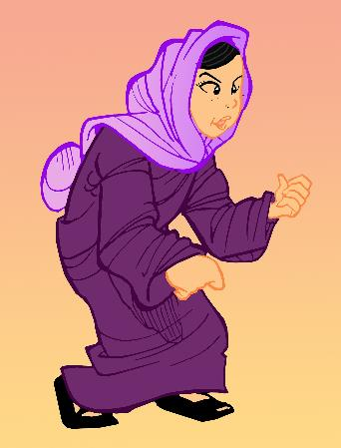
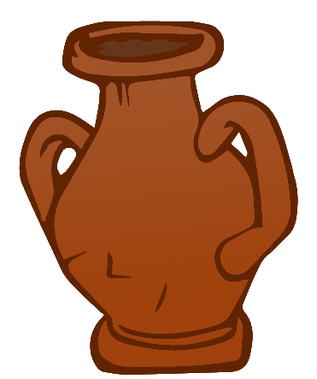
veuves
Deutéronome 25, 5-10 Dans la bible, la veuve est une personne sans ressources. Elle est dépendante, attend un « goel ^{hébreu} », un « racheteur », ou « rédempteur », une personne qui doit la sauver de la mendicité.
Livre de Ruth Une jeune veuve est « rachetée », sauvée par Booz qui l’épouse. Ruth est une des rares femmes citées dans la généalogie de Jésus.
1 Rois 17 La veuve de Sarepta n’a plus rien pour vivre. Elle va donner sa dernière farine au prophète Elie qui va lui procurer du pain à satiété.
Nous avons donc deux femmes veuves, sauvées ! Que peuvent-elles représenter, symboliser ?

Slide 27
veuves
La veuve est une figure. Elle évoque la communauté, le peuple en attente, en espérance d’un sauveur. C’est toute la symbolique de l’Alliance de Dieu avec son peuple.
Remarquons que ces femmes sont actives dans leur dépendance, elles sont dans une attente active, comme le peuple qui attend activement un sauveur.
Saint Ignace de Loyola écrit : « Agis comme si tout dépendait de toi, en sachant qu'en réalité tout dépend de Dieu ».
Sommes-nous comme ces veuves dans une attente active ?

Slide 28
41 Jésus s’était assis dans le Temple
en face de la salle du trésor, et regardait comment la foule y mettait de l’argent. Beaucoup de riches y mettaient de grosses sommes.

Slide 29
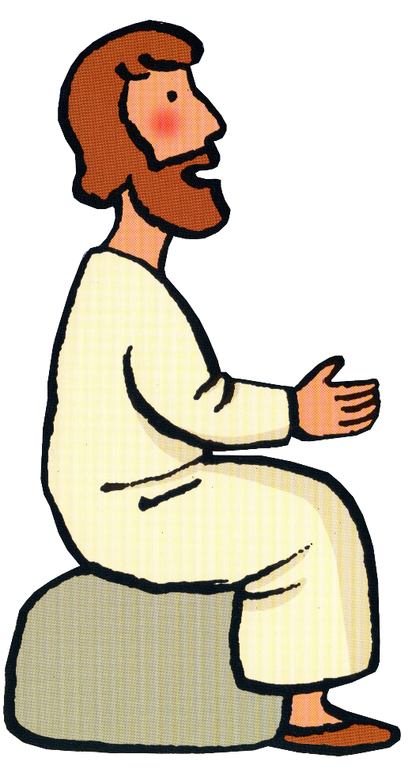
Jésus assis
Tout le monde est centré sur le trésor. Jésus, lui, est assis, en position d’enseignant, à côté du trésor. Il ne parle pas, il regarde.

Slide 30
Jésus assis
Jésus, tout au long de l’Evangile porte un regard attentif sur les personnes.
Marc 10, 21 Jésus, l’^{le jeune homme riche} ayant regardé, l’aima…
Ici, il regarde la foule qui offre au temple, qui fait son offrande à Dieu.

Slide 31
Jésus assis
Jésus prend le temps de regarder la foule qui offre. Il sait qu’offrir à Dieu, c’est le reconnaitre comme celui qui donne, permet de donner et permet de donner encore.
Ce regard de Jésus est en lui-même un enseignement.
Que va enseigner Jésus après avoir longuement regardé ?

Slide 32
41 Jésus s’était assis dans le Temple
en face de la salle du trésor, et regardait comment la foule y mettait de l’argent. Beaucoup de riches
y mettaient de grosses sommes.

Slide 33
Temple
Quelle est l’importance du temple ?

Slide 34
Temple
Le temple est un lieu très important dans la bible ; il est le lieu des offrandes, des sacrifices. Il est le lieu de la présence de Dieu.
Jean 2, 19 Jésus répondit : « Détruisez ce sanctuaire ^{temple}, et en trois jours je le relèverai. »
C’est une annonce de la résurrection de son Corps, temple de Dieu. Il ne parlait pas du temple de pierre mais de son Corps de ressuscité.

Slide 35
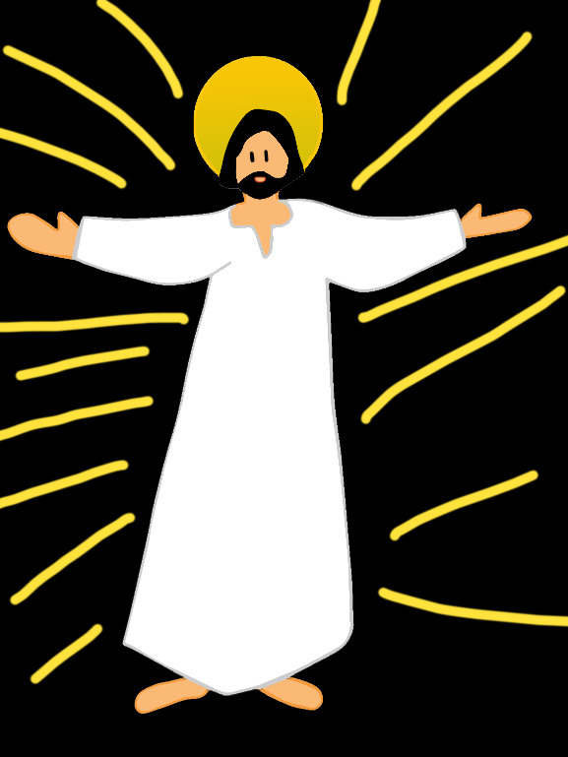
Temple
De quel trésor dans le Temple, lieu de l’offrande, du sacrifice, Marc parle-t-il ?
Jésus annoncerait-il un autre Temple, une présence de Dieu autre, nouvelle ?

Slide 36
41 Jésus s’était assis dans le Temple
en face de la salle du trésor, et regardait comment la foule y mettait de l’argent. Beaucoup de riches
y mettaient de grosses sommes.

Slide 37
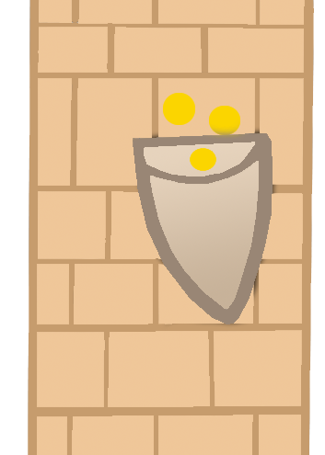
En face de la salle du trésor
Deux mots en grec pour composer le mot trésor :
-Gaza trésor royal
-Phulake garder, surveiller
Autrement dit, il s’agit de garder le trésor.
Suivant les traductions, Jésus se situe :
devant le Trésor ^{Interlinaire}
ou
face au Trésor ^{F Boyer}
Historiquement, on a des descriptions
de la richesse déployée dans le temple,
mais on ne sait pas trop bien où était ce Trésor.
De quel trésor dans le Temple, lieu de l’offrande, parle-t-on ?

Slide 38
En face de la salle du trésor
La salle du Trésor est le lieu du don à Dieu. Matthieu 6, 21 Car là où est ton trésor, là aussi sera ton cœur.
Luc 18, 22 À ces mots Jésus lui dit : « Une seule chose te fait encore défaut : vends tout ce que tu as, distribue-le aux pauvres et tu auras un trésor dans les cieux. Puis viens, suis-moi.
Jean 8, 20 Il prononça ces paroles alors qu’il enseignait dans le Temple, à la salle du Trésor. Et personne ne l’arrêta, parce que son heure n’était pas encore venue.

Slide 39
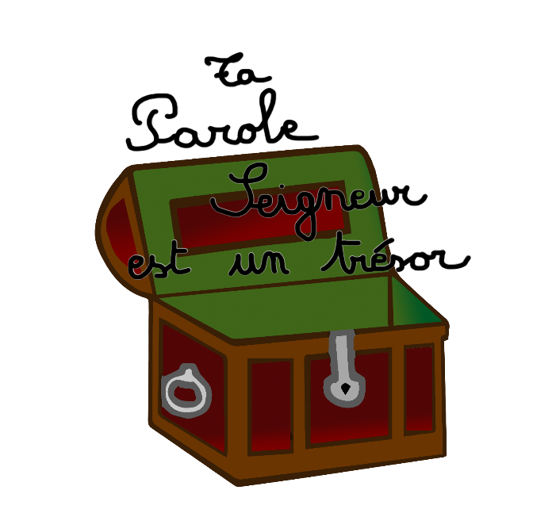
En face de la salle du trésor
Avec Jésus, y aurait-il un autre trésor à chercher ?
Un trésor dans les cieux ?
Un trésor intérieur ?
Un trésor accessible à tous.
Un trésor à garder.
Quel est ce trésor pour nous ?

Slide 40
41 Jésus s’était assis dans le Temple en face de la salle du trésor, et regardait comment la foule y mettait de l’argent. Beaucoup de riches y mettaient de grosses sommes.

Slide 41
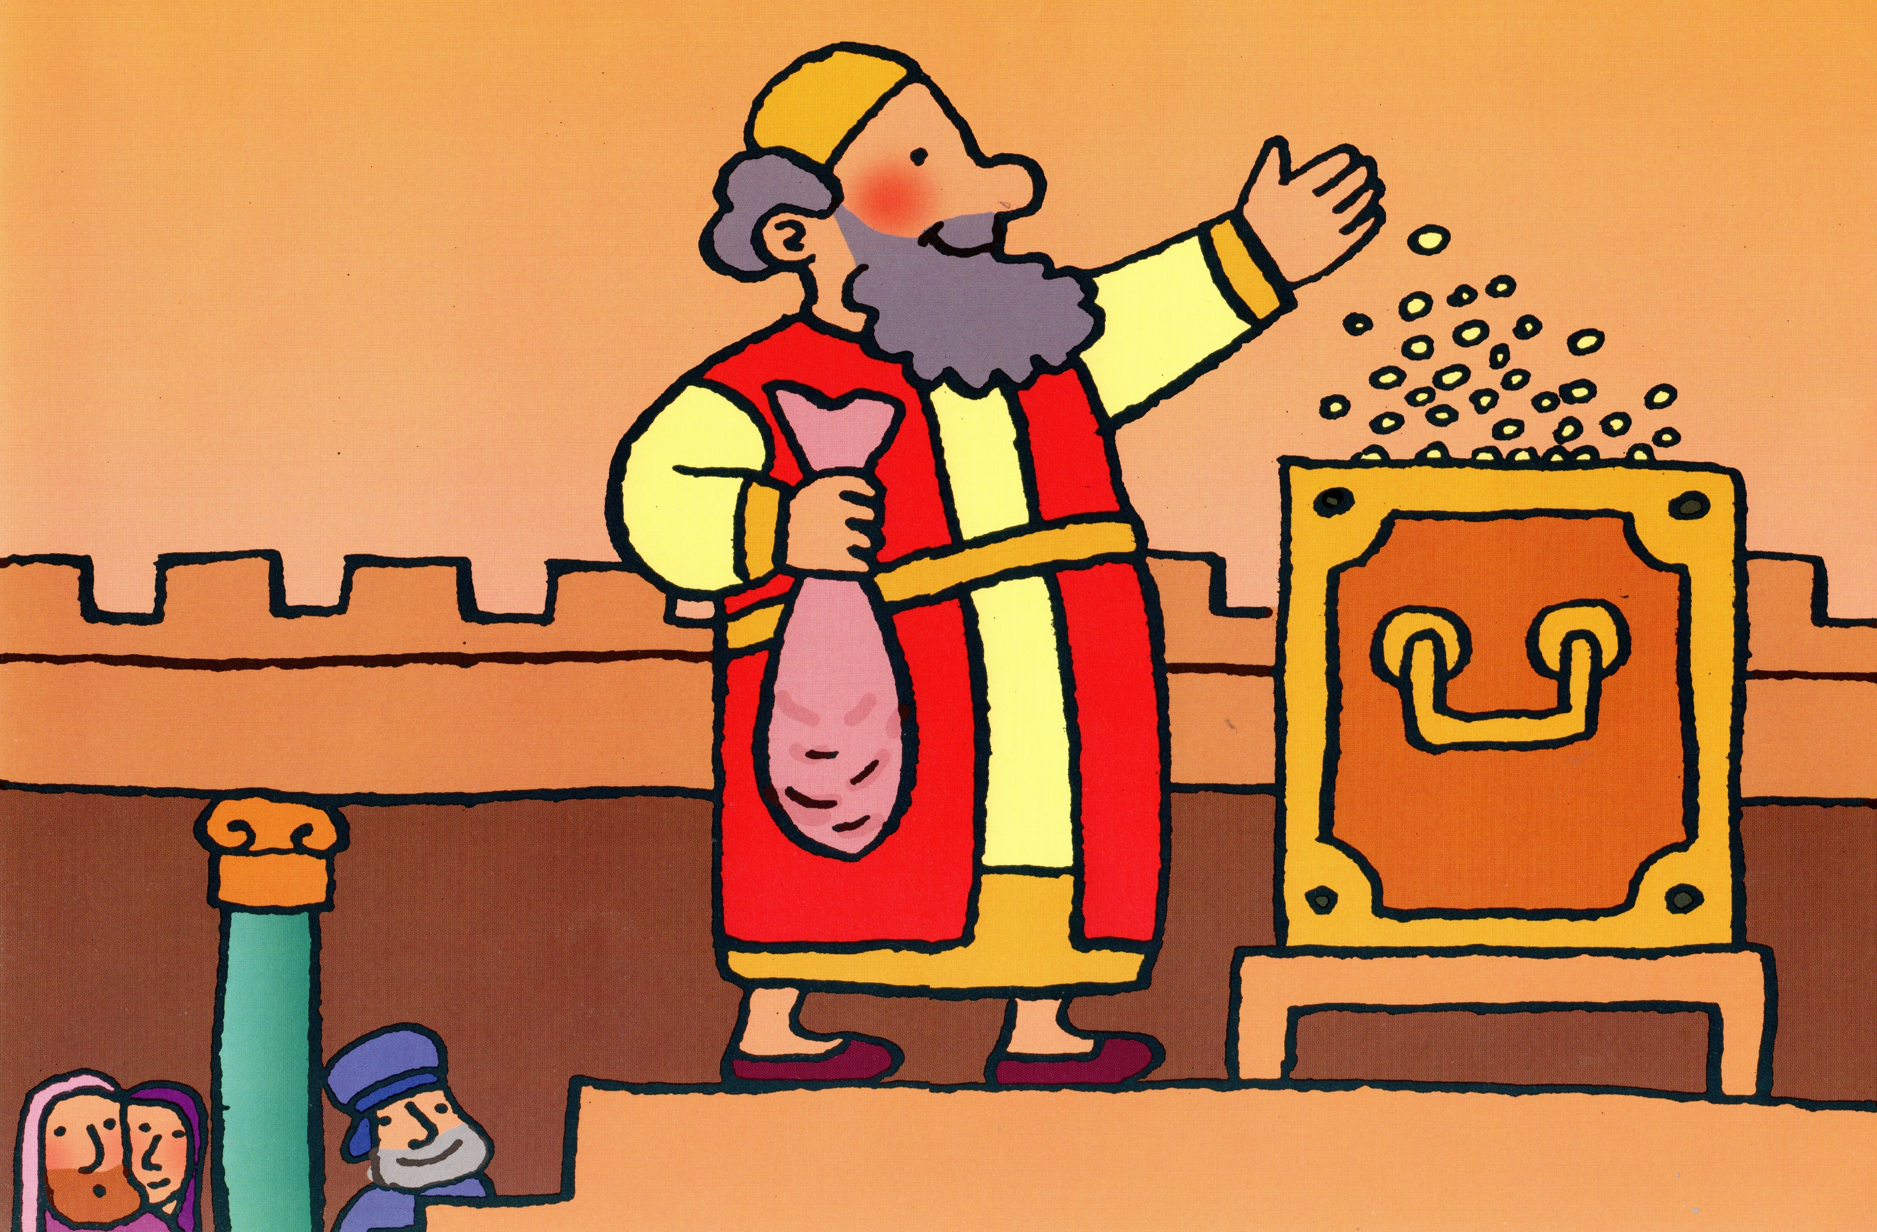
mettait de l’argent
Littéralement :
la foule « jette » ^{interlinéaire} ou « lance » ^{F Boyer}
Pourquoi cette expression forte « jeter » ?
Cette expression « jeter » se trouve
7 fois en 4 versets chez Marc.
Les riches mettent beaucoup d’argent.
C’est normal de donner beaucoup, s’ils ont beaucoup.

Slide 42
mettait de l’argent
Deutéronome 26, 01-11 Et maintenant voici que j’apporte les prémices des fruits du sol que tu m’as donné, Seigneur.
Les fruits tirés de la terre donnée par le Seigneur.
Rendre à Dieu ce qui lui appartient est un des aspects qui s’inscrit dans la première Alliance.
Luc 2, 22-40 Marie et Joseph vont au temple offrir deux tourterelles lors de la naissance de Jésus, geste qui signifie l’offrande de l’enfant à Dieu. Ce fils qui leur a été donné appartient à Dieu.
Dans la liturgie chrétienne, lors de la procession des offrandes, nous offrons à Dieu ce qu’il a donné. Nous le bénissons, nous l’adorons et nous reconnaissons qu’il nous donne le pain de Vie, maintenant et toujours. Nous nous associons au don qu’a fait le Christ de sa vie au Père. Et l’offrande du Christ lui-même est manifestée dans le pain et le vin apportés en procession et à la suite duquel nos offrandes et celles de nos vies. »

Slide 43
mettait de l’argent
Pourquoi lancer, ou jeter son offrande ?
Le don, est l’offrande de ce que nous avons reçu.
Il faut « se jeter » à l’eau, « se jeter » soi-même dans son don, « se jeter » dans l’Amour de Dieu.
Martin Steffens dit : « il ne dépend que de nous de jeter nos soucis dans l’insouciance divine. C'est-à-dire, se jeter soi-même, se fier, entrer dans la confiance. »
Et si nos dons étaient signe du don de soi, de notre vie offerte à Dieu ?

Slide 44
42 Une pauvre veuve s’avança
et mit deux petites pièces de monnaie.
43 Jésus appela ses disciples et leur déclara : « Amen, je vous le dis : cette pauvre veuve
a mis dans le Trésor plus que tous les autres.

Slide 45
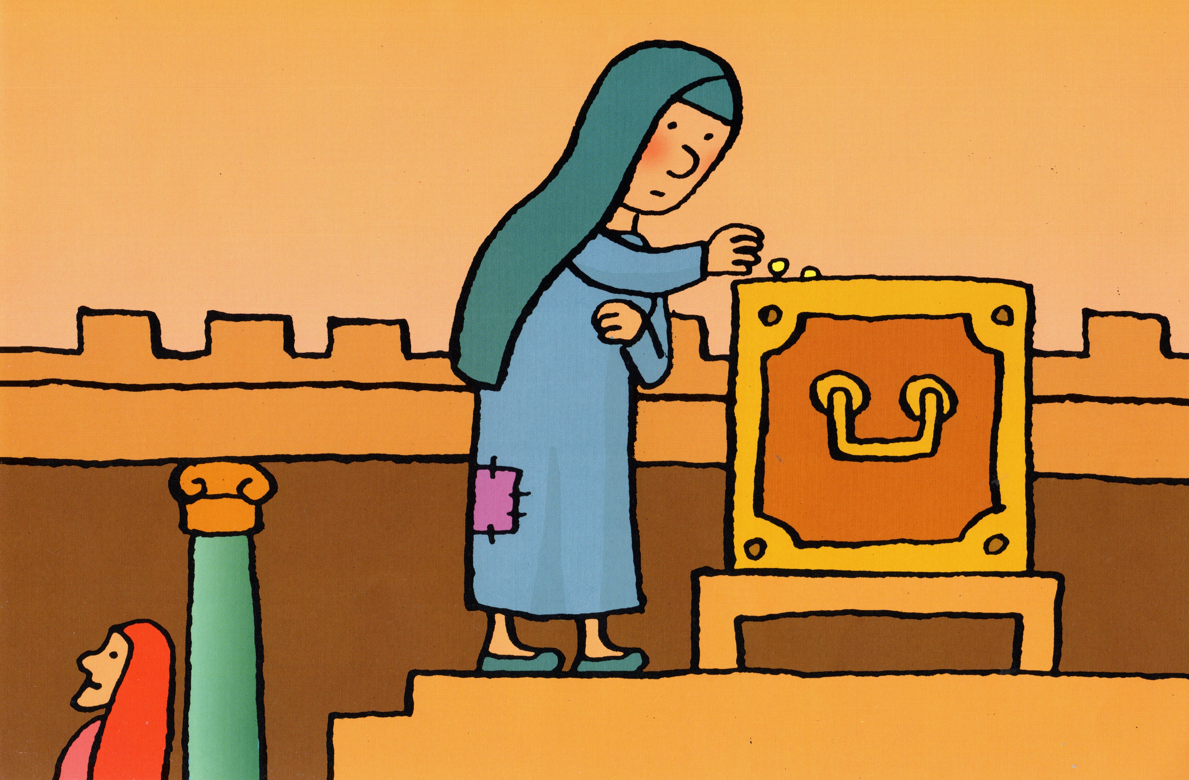
deux petites pièces de monnaie
Lepta : épluchures, piécettes
Un cadran ^{Interlinaire}
Quadrants, les plus petites pièces en circulation ^{F Boyer} Deux liards un quart de sou ^{Sr Jeanne d’arc} Un quart d’as ^{D’Hamonville} Comme le sou aujourd’hui, lepta avait une valeur de « rien du tout ».

Slide 46
deux petites pièces de monnaie
La même expression lepta se retrouve dans un autre passage. 1 Rois 19, 12 Élie sur la montagne rencontre Dieu dans un souffle de brise légère (traduit par lepta).
La Septante (LXX, latin : Septuaginta) l'ensemble des plus anciennes traductions de l'intégralité de la Bible hébraïque d'alors en grec traduit lepta par « le bruit de rien du tout ».

Slide 47
deux petites pièces de monnaie
La veuve dépose « presque rien », comme le souffle d’une brise légère. Et pourtant, dans ce souffle, Elie a reconnu la présence de Dieu.
« Elle, la veuve est celle qui a perdu son amour et a trouvé un nouvel amour, celui qui peut la sauver. » ^{D’Hamonville}
Quel est ce presque rien que je peux offrir ? Ce presque rien qui est signe de toute ma vie offerte ?

Slide 48
44 Car tous, ils ont pris sur leur superflu, mais elle, elle a pris sur son indigence :
elle a mis tout ce qu’elle possédait,
tout ce qu’elle avait pour vivre.

Slide 49
superflu
Superflu : ce mot a été transcrit différemment selon les traducteurs.
Abondance ^{A} ^{Nouis}; Leur surplus ^{Sr Jeanne d’arc}; Ce qu’ils avaient en trop ^{F Boyer};
Les riches donnent du Khalkon, littéralement du « cuivre » ^{D’Hamonville}.

Slide 50
superflu
Le livre des Actes des apôtres raconte comment Paul et d’autres apôtres ont été sauvés lors de la traversée de la mer : Actes 27, 18 Le lendemain, comme la tempête nous secouait avec violence, on a jeté le superflu par-dessus bord. Le fait de jeter son superflu sauve.
Tobie 4, 16 Donne de ton pain aux affamés et de tes vêtements à ceux qui sont nus. En outre, fais l’aumône de tout ton superflu.
Tobie 4, 08-10 Mon fils, agis suivant ce que tu as : si tu es dans l’abondance, donne davantage ; mais si tu as peu, donne selon le peu que tu as. Quand tu fais l’aumône, mon fils, n’aie aucun doute : tu te constitues un beau trésor pour les jours de détresse, car l’aumône délivre de la mort et empêche d’aller dans les ténèbres.
Saint Paul recommande dans sa lettre aux Corinthiens de donner avec son cœur.
2 Corinthiens 9, 7-8 Que chacun donne comme il a décidé dans son cœur, sans regret et sans contrainte, car Dieu aime celui qui donne joyeusement. Et Dieu est assez puissant pour vous donner toute grâce en abondance, afin que vous ayez, en toute chose et toujours, tout ce qu’il vous faut, et même que vous ayez en abondance de quoi faire toute sorte de bien.

Slide 51
superflu
Dans le Premier Testament, donner son superflu, donner toujours davantage, c’est se constituer un trésor.
Dans l’évangile, donner son superflu sauve. Mais il s’agit de donner par amour. Jésus dénonce, non pas les riches, mais les riches qui sont détachés de l’acte du don. Ils donnent du cuivre, qui résonne, sonne creux. Jeter le superflu, ce n’est pas vraiment donner ^{David-Marc D'Hamonville}. Ils ne sont pas vraiment présents dans leur don.

Slide 52
44 Car tous, ils ont pris sur leur superflu, mais elle, elle a pris sur son indigence : elle a mis tout ce qu’elle possédait, tout ce qu’elle avait pour vivre.

Slide 53
Indigence
Ce mot indigence a été transcrit différemment selon les traducteurs :
Elle a mis de son manque ^{Sœur Jeanne d’Arc}.
De sa pénurie ^{Marie Balmary}.
De ce qui va lui manquer ^{D’Hamonville}.

Slide 54
Indigence
1 Rois 17 Élie passe, et la veuve de Sarepta pétrit pour lui sa dernière poignée de farine.
La veuve donne toute sa confiance, va jusqu’au dépouillement complet pour l’autre.

Slide 55
Indigence
Que veut dire « donner de son manque, de sa pénurie » ? Serait-ce donner ce qui est vital, toute sa vie ? Le manque est le lieu du désir. Le manque devient alors richesse : il est plus riche que tous les superflus des autres.
Que pouvons-nous donner ?
Pouvons-nous donner de notre manque ?

Slide 56
44 Car tous, ils ont pris sur leur superflu, mais elle, elle a pris sur son indigence : elle a mis tout ce qu’elle possédait, tout ce qu’elle avait pour vivre.

Slide 57
tout ce qu’elle avait pour vivre
Holos : tout, entier, complètement.
Bios : vie, la subsistance.
Ce qui lui était vital ^{F Boyer}.

Slide 58
tout ce qu’elle avait pour vivre
On retrouve l’expression tout ^{hollos} Marc 12, 28-33 Un scribe qui avait entendu la discussion, et remarqué que Jésus avait bien répondu, s’avança pour lui demander : « Quel est le premier de tous les commandements ? » Jésus lui fit cette réponse : « Voici le premier : Écoute, Israël : le Seigneur notre Dieu est l’unique Seigneur. Tu aimeras le Seigneur ton Dieu de tout ton cœur, de toute ton âme, de tout ton esprit et de toute ta force. Et voici le second : Tu aimeras ton prochain comme toi-même. Il n’y a pas de commandement plus grand que ceux-là. » Le scribe reprit : « Fort bien, Maître, tu as dit vrai : Dieu est l’Unique et il n’y en a pas d’autre que lui. L’aimer de tout son cœur, de toute son intelligence, de toute sa force, et aimer son prochain comme soi-même, vaut mieux que toute offrande d’holocaustes et de sacrifices. » Jésus, voyant qu’il avait fait une remarque judicieuse, lui dit : « Tu n’es pas loin du royaume de Dieu. »

Slide 59
tout ce qu’elle avait pour vivre
Le jeune homme riche connait les commandements mais ne va pas se séparer de sa richesse.
La veuve donne tout, elle donne toute sa vie.
Jésus également donne toute sa vie.
Jean 10, 17-18 Voici pourquoi le Père m’aime : parce que je donne ma vie, pour la recevoir de nouveau. Nul ne peut me l’enlever : je la donne de moi-même. J’ai le pouvoir de la donner, j’ai aussi le pouvoir de la recevoir de nouveau : voilà le commandement que j’ai reçu de mon Père.

Slide 60
tout ce qu’elle avait pour vivre
Contrairement aux riches, la veuve est liée à l’acte même de donner. Elle s’est donnée. Il s’agit de déposer sa vie en Dieu, en Celui qui donne le premier. Savoir reconnaître que c’est lui qui donne. Savoir en retour lui offrir ce qu’il donne.
Le Christ est allé jusqu’au bout de ce don. Il a donné sa vie, accepté le sacrifice, non pas le sacrifice comme on le pense habituellement, un peu volontariste ou masochiste. Son sacrifice est signe d’adhésion à Dieu. Adhérer à Dieu, c’est adhérer à la Vie, à la Vie plus forte que la mort. C’est, à la suite du Christ, offrir son humanité.
C’est parce que je reconnais que tout me vient de Dieu que je peux à mon tour donner et me donner ! Sommes-nous comme la veuve, présents dans notre don ? Un don gratuit parce que nous avons reçu ! Nous avons reçu la Vie qui nous a été offerte.

Slide 61
Chapitre 13
01 Comme Jésus sortait du Temple, un de ses disciples lui dit : « Maître, regarde : quelles belles pierres ! quelles constructions ! »
02 Mais Jésus lui dit : « Tu vois ces grandes constructions ? Il ne restera pas ici pierre sur pierre ; tout sera détruit. »

Slide 62
Il ne restera pas ici pierre sur pierre
Pourquoi Jésus, après avoir vu cette veuve déposer des piécettes dans le trésor, annonce-t-il la destruction du temple ?

Slide 63
Il ne restera pas ici pierre sur pierre
Jean 2, 15-22
Jésus leur répondit : « Détruisez ce sanctuaire, et en trois jours je le relèverai. » Les Juifs lui répliquèrent : « Il a fallu quarante-six ans pour bâtir ce sanctuaire, et toi, en trois jours tu le relèverais ! » Mais lui parlait du sanctuaire de son corps.

Slide 64
Il ne restera pas ici pierre sur pierre
La veuve a donné toute sa vie pour un temple qui va être détruit. Cela parait absurde.
Jésus également donne toute sa vie. Il est lui-même le Temple dont il ne restera pas pierre sur pierre. Il est le nouveau Temple, la présence de Dieu, par sa vie donnée. Marc profile le scandale de la croix, acte qui apparemment est absurde, qui est un échec. Et pourtant, à travers cet échec le Salut est donné. Mort et résurrection, sont chemin d’accès à la Vie véritable, Vie pleine, Vie Vivante.

Slide 65
Synthèse finale
Dans le contexte du récit de l’obole de la veuve, Jésus monte vers Jérusalem. La polémique s’accentue contre lui. Il va vers sa mort. Au cœur de ce contexte dramatique, il redéfinit l'essentiel de la foi : « Tu aimeras le Seigneur ton Dieu et aime ton prochain comme toi-même ».
« Aime et fais ce que tu veux » dit saint Augustin. Il ne s’agit pas de faire n’importe quoi. Il faut prendre le mot « aime » dans le sens biblique « agapè », amour de Dieu. Aime de l’Amour même de Dieu ! Le geste de la veuve se comprend dans ce contexte. Cette petite scène va avoir valeur de révélation. Jésus ne condamne pas le don des riches, il ne donne pas non plus de leçon de morale. Il ne s’agit pas de condamnation des riches ou de louange de la veuve, mais plutôt d’un changement de logique. Jésus invite chacun à déplacer son regard et à progresser d’un don à l’autre. Un petit don qui vaut tout, va devenir un seuil vers un autre don, qui est le don de soi, l’investissement de sa vie tout entière.
La veuve, signe d’attente et d’espérance, accomplit un geste sans parole : un geste prophétique. Elle donne, et en donnant, elle a tout donné, même ce qu’elle n’a pas. Et en donnant, en se donnant, elle reçoit. Ce texte devient signe du Royaume.

Slide 66
Ce don évoque un autre don, celui du Christ qui donne sa vie. En ce sens, la veuve est figure de la passion. Elle est figure d’un autre don, celui du Christ. Une femme, figure du Christ ! Elle est aussi figure de l’Église qui n’a plus rien et attend son rédempteur, son sauveur. Ces récits proposent une théologie du don. Quel est ce nouveau Trésor dans lequel déposer sa vie, toute sa vie ? Déposer sa vie en Dieu, en Celui qui donne le premier. Savoir reconnaître que c’est lui qui donne. Savoir en retour lui offrir ce qu’il donne. Le Christ est allé jusqu’au bout de ce don. Il a donné sa vie, accepté le sacrifice, non pas le sacrifice comme on le pense habituellement, un peu volontariste ou masochiste. Son sacrifice est signe d’adhésion pleine à Dieu. Adhérer à Dieu, c’est adhérer à la Vie, à la Vie plus forte que la mort. C’est, à la suite du Christ, offrir son humanité. Parce que je reconnais que tout me vient de Dieu, je peux à mon tour donner et me donner !

Slide 67
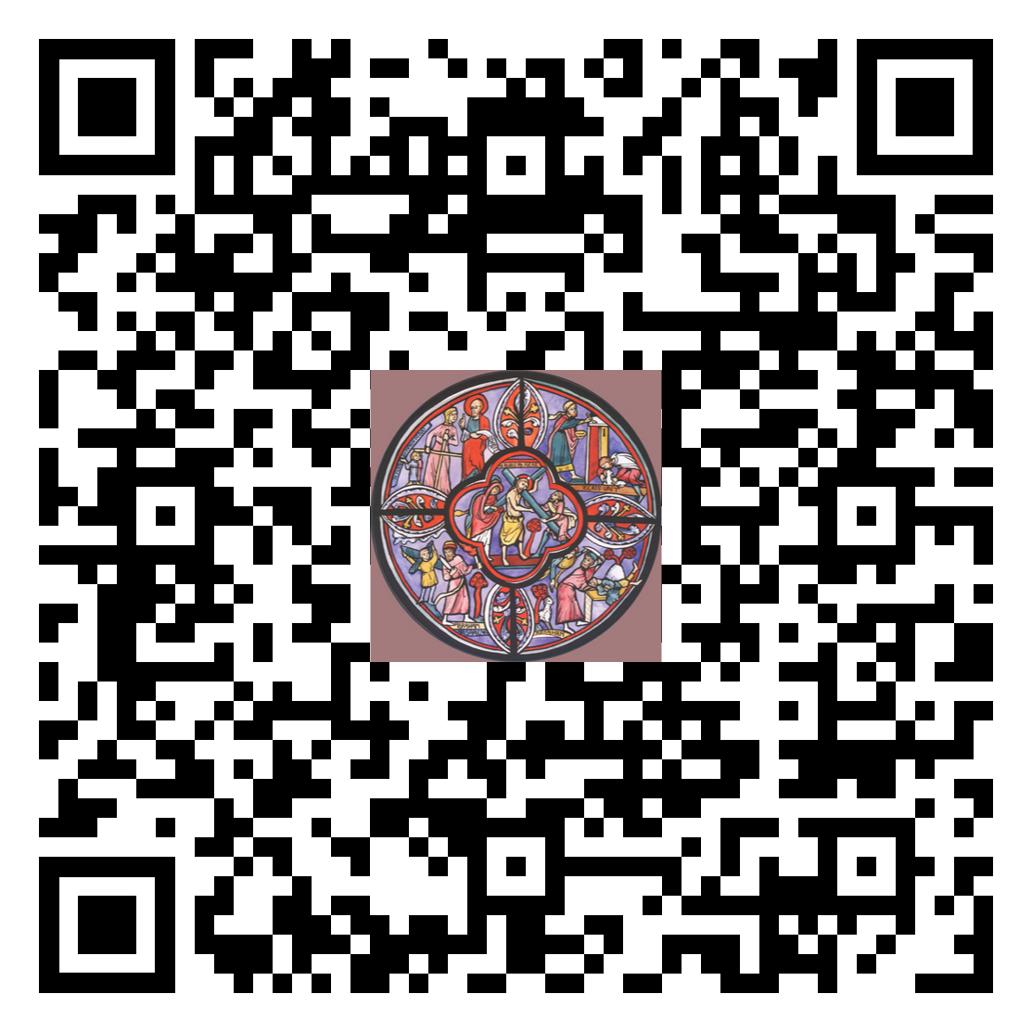
Règle du jeu des cartes indices
Suivant le temps disponible, possibilité de choisir certaines expressions parmi les 15, en se référant aux questions que se posent les participants. Certaines expressions sont incontournables : scribes - temple - pièces - superflu - indigence - tout ce qu’elle avait pour vivre
Temps nécessaire : 10mn en moyenne par expression. Possibilité de passer plus vite sur certaines expressions en donnant moins la parole.
Règle
Inviter à lire le texte entier puis à se questionner. Projeter la première diapo bleue (verset 38 enseignement ). Donner la parole pour exprimer ce qui surprend, touche…
Demander à un participant de lire la diapo rouge, puis la diapo verte et enfin la diapo jaune qui correspondent.
Entre chaque diapo , donner la parole, reformuler, questionner…
Faire de même pour chaque verset ou expression choisie.
Synthèse finale
L’animateur synthétise à l’aide du texte proposé.
Chacun dit ce qu’il retient.
Méditation finale
Réalisation Catéchèse Par la Parole
Module Donner Illustrations et photos d’après Averbode, Philippe Fenech, Chantal Lorge, Annie C.

